Slide 1
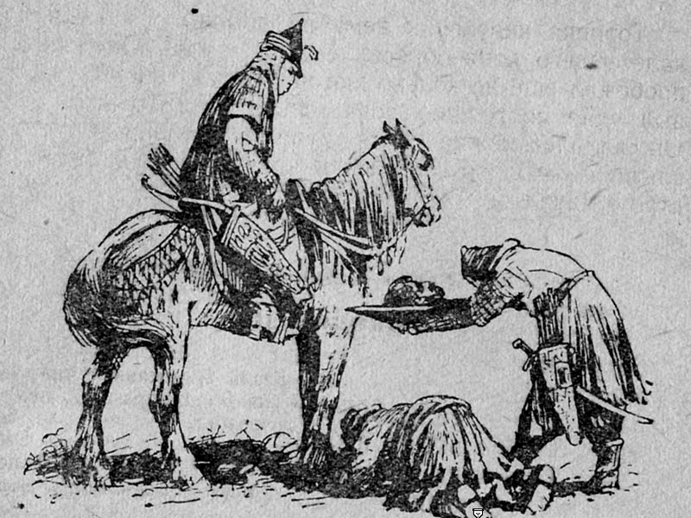
Тема урока: Русь и Золотая Орда

Slide 2
План урока
Русь и Золотая Орда.
Ордынское владычество.
Ордынский выход.
Получение ярлыка
Борьба против Золотой Орды.
Политика Александра Ярославича.
7. Итоги ордынского ига.

Slide 3
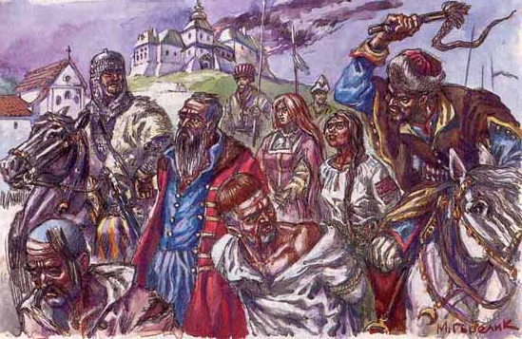
Русь и Золотая Орда
Русь была покорена за короткий срок - с 1237 по 1240 г.
Между тем, монголы не стремились уничтожить Русь и ее население. Их целью было использовать материальный потенциал Руси в целях усиления и процветания Золотой Орды.

Slide 4
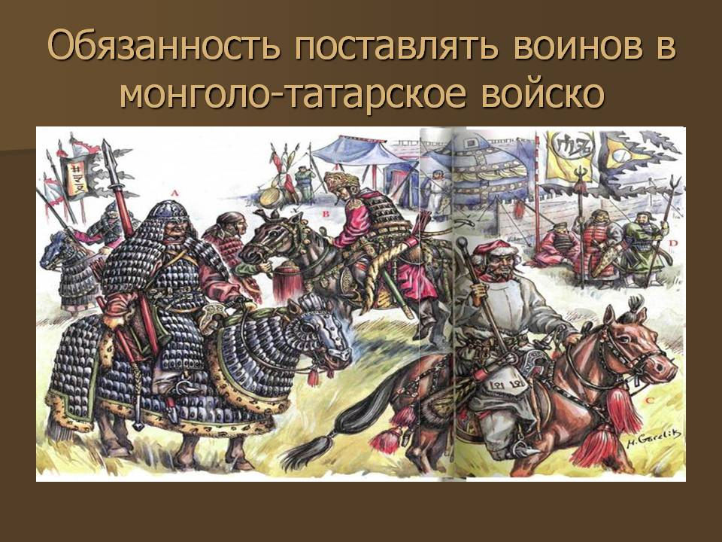
Ордынское владычество
Ежегодные выплаты – ордынский выход.
Внеочередные платежи.
Кормили и содержали послов.
Поставляли воинов в ордынскую армию.

Slide 5
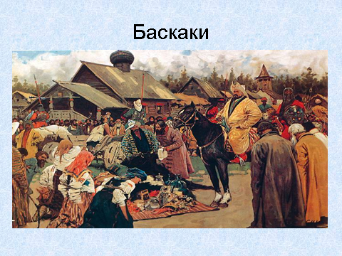
Ордынский выход
Баскаки, опираясь на вооруженные отряды, следили, чтобы население сохраняло покорность монгольским ханам, платило дань.
«Великий баскак» имел резиденцию во Владимире.

Slide 6
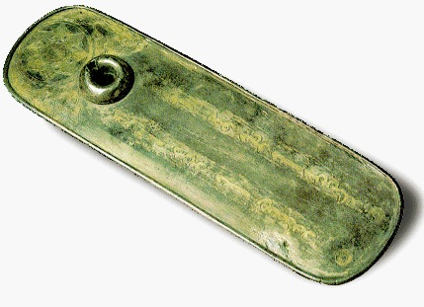
Ордынское владычество
Пайдзе- знак власти золотоордынских
лиц, дававший право бесплатно брать
лошадей для проезда и пользоваться
кровом и пищей
Пайдзе

Slide 7
Ордынское владычество
В 1257- 1259 годах монгольские чиновники – «численники» провели на Руси перепись населения.
Как вы думаете, для чего это было сделано?

Slide 8
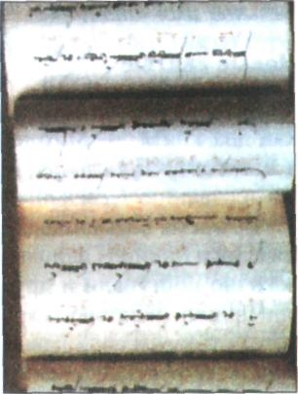
Получение ярлыка
Князья должны были ездить в Орду, чтобы получать ханские утверждения на свои княжества. Каждому князю выдавался ярлык – особая ханская грамота на его владения.
Получением князем ханского ярлыка на собственное княжество сопровождалось приездом ордынского посла, при котором происходило торжественное возведение обладателя ярлыка на княжеский престол. Это символизировало политическое главенство ханской власти

Slide 9
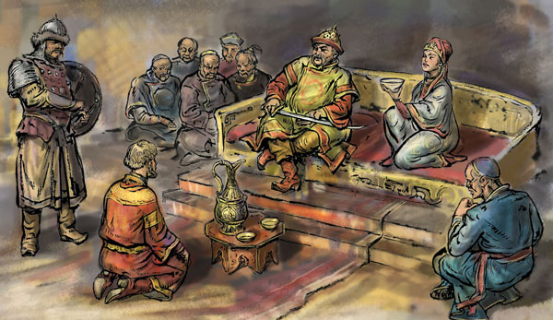
Получение ярлыка
Поездки русских князей в Орду сопровождались унижениями и часто заканчивались их смертью.

Slide 10
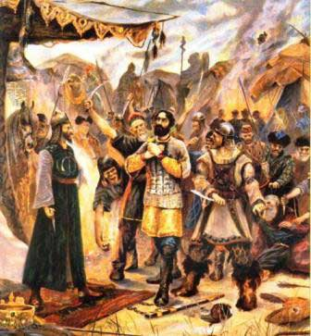
Борьба против Золотой Орды
Политику открытого вооруженного выступления, стремления немедленно добиться освобождения от зависимости проводили тверские князья, князья Юго-Западной Руси.
Подобные действия носили героический, но безнадежный характер. Вооруженное сопротивление русских князей вело к разорению их земель, гибели их самих и тысяч людей.

Slide 11
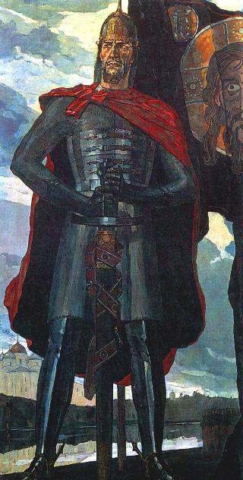
Политика Александра Невского
Политику лояльности, сотрудничества с монголо - татарами проводил Александр Ярославич, княживший тогда в Новгороде.
Свою политику по отношению к монголо- татарам Александр Ярославич строил с учетом того, что в тот период над Русью нависли две опасности: одна - с Востока, другая - с Запада, со стороны католического Рима.
Александр Невский

Slide 12
Итоги ордынского ига
Русь многое сделала для процветания и укрепления Золотой Орды.
Монголо-татарское нашествие отбросило Русь далеко назад в хозяйственном и культурном развитии.
Были разрушены многие города и селения.
В огне пожаров погибли многие памятники культуры: церкви, городские строения, рукописные книги, старинные иконы.

Slide 13
Итоги ордынского ига
Десятки тысяч жителей погибли, сотни тысяч были уведены в плен или проданы в рабство.
Русь спасла Западную Европу от погрома монголов.
Только через 100 лет после Батыева нашествия Русь начала медленно возрождаться.

Slide 14
Использованные источники
А. А. Данилов, Л. Г. Косулина. История России. С древнейших времен до конца XVI века. Москва. Просвещение. 2012.
Хрестоматия по истории России: с древнейших времён до 18 века: в 4т., т.1 (Сост.: И.В.Бабич, В.Н. Захаров, И.Е. Уколова) М, 1994;
Е. В. Симонова. Методическое пособие к учебнику А. А. Данилова и л. Г. Косулина. История государства и народов России. Дроф. Москва. 2003
Иллюстрации:
images.yandex.ru›Иллюстрации к теме Русь и Золотая Орда
http://lvphilosophy.ucoz.ru/load/urok_10_istorija_1_kurs/1-1-0-23
http://900igr.net/kartinki/istorija/Rus-i-Orda/022-IGO-sistema-politicheskogo-i-ekonomicheskogo-gospodstva-nad-Rusju.html

